Slide 1

基于Torch平台的神经网络压缩
研究与应用
我们毕业啦
其实是答辩的标题地方
SY1506116 付 强 SY1606113 陈伟民
SY1606323 李恬霖 SY1606411 曹 进
2017.05.12

Slide 2

上周工作
需求复评审
修改文档格式
修改RUCM图
需求文档v2.2
软件产品改进计划
算法展示
测试目标
网络结构

Slide 3
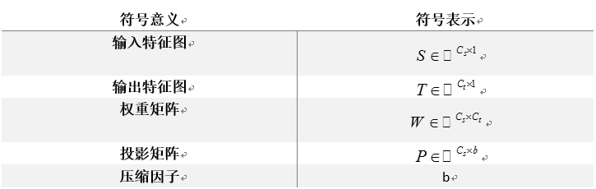



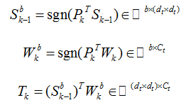
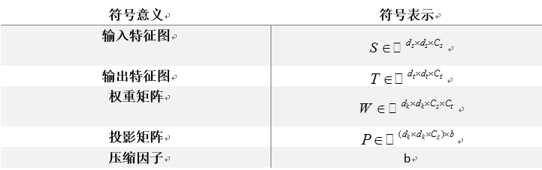
软件产品改进
全连接层
卷积层

Slide 4
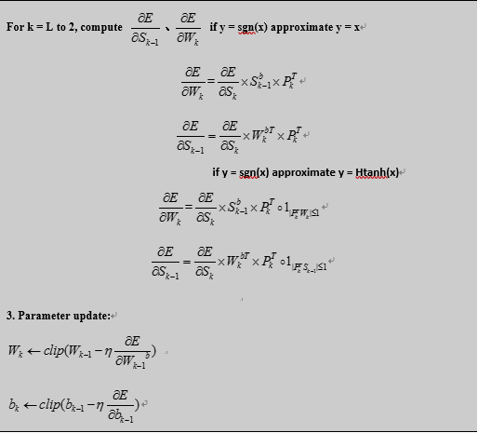
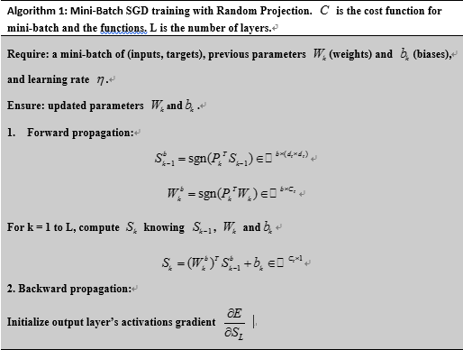
软件产品改进
算法展示：随机P

Slide 5
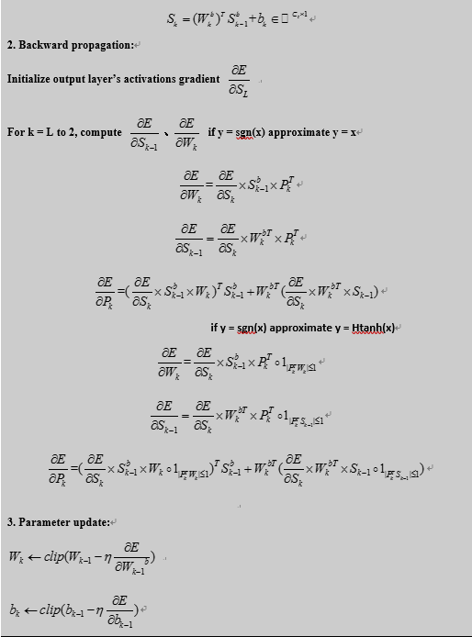
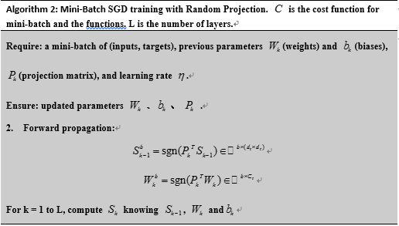
软件产品改进
算法展示：训练P

Slide 6
软件产品改进
测试目标
根据投影矩阵P是否进行训练，提出神经网络压缩的两种算法
测试神经网络的准确率：MNIST数据集
不同压缩比（b）
不同网络结构：LeNet-5（典型的数字识别的卷积网络）、AlexNet（图像分类的经典模型）

Slide 7
软件产品改进
任务分配
 | Algo 1. 随机P | Algo 2.训练P
更新变量 | W, b | W, b, P
修改文件 | Linear.lua SpatialConvolution.lua SpatialConvolutionMM.c | Module.lua Linear.lua SpatialConvolution.lua SpatialConvolutionMM.c
激活函数 | y=x y=Htanh(x) | y=x y=Htanh(x)
进度 | Complete | Complete
y=x：付强 & 曹进
y=Htanh(x)：陈伟民 & 李恬霖

Slide 8
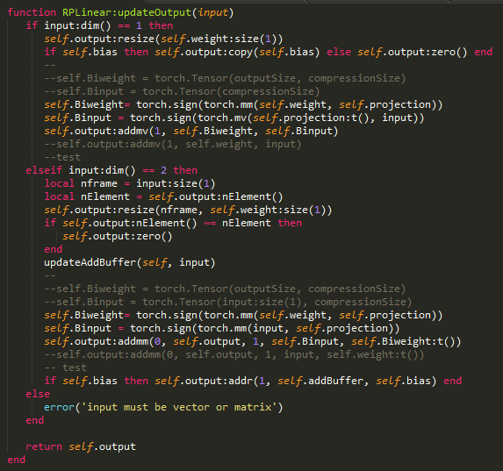
软件产品改进
Algo 1. 随机P
Linear.lua
__init(inputSize, outputSize, compressionSize, bias)
updateOutput(input)
updateGradInput(input, gradOutput)
accGradParameters(input, gradOutput, scale)
SpatialConvolution.lua
修改Linear的相同接口
添加Projection属性
修改SpatialConvolutionMM.c内核
Algo 2. 训练P
Module.lua
增加parameters: projection

Slide 9
Q&A
谢谢！
Notes:
“”

